Slide 1
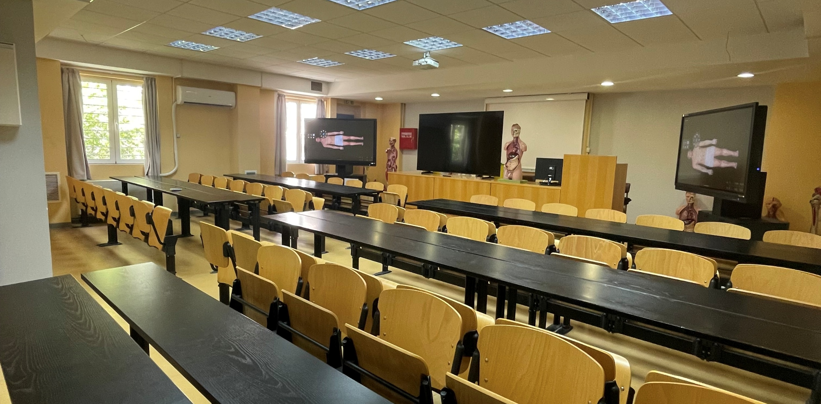

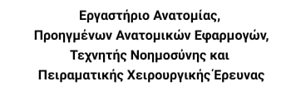
Template?
ΟΥΣ
ΑΙΣΘΗΤΗΡΙΟ ΑΚΟΗΣ
ΑΙΣΘΗΤΗΡΙΟ ΙΣΟΡΡΟΠΙΑΣ
Πλιζ όχι ροζ, μωβ, πρασινο, μαρεσουν τα μπλε του εκπα
Θεόδωρος Μαριόλης Σαψάκος
Καθηγητής
Email: theodorosmariolis@yahoo.gr
Τ: 6972910328

Slide 2
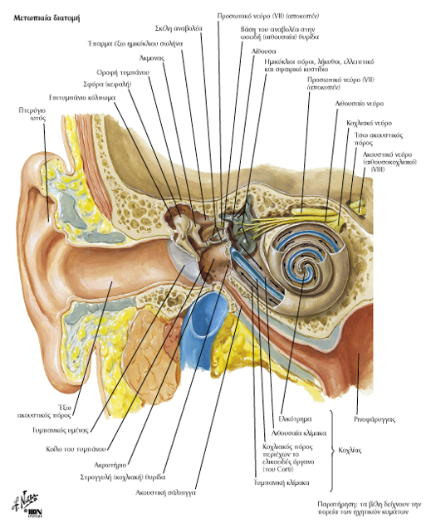
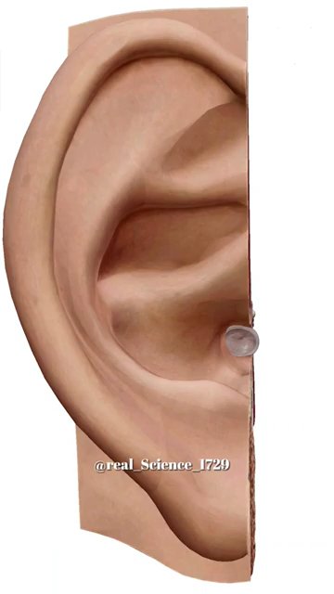
Διάκριση Ωτός
Έξω Ους
Μέσο Ους
Έσω Ους
Έξω Ους, Μέσο Ους: μετάδοση ηχητικών κυμάτων
Έσω Ους: όργανο ακοής και ισορροπίας

Slide 3
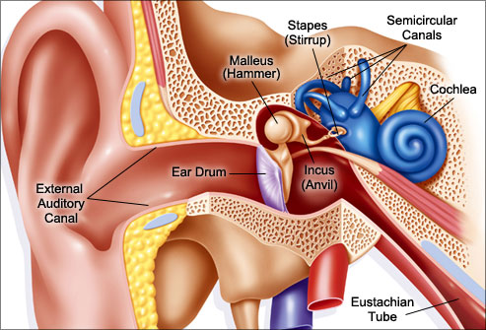

Slide 4
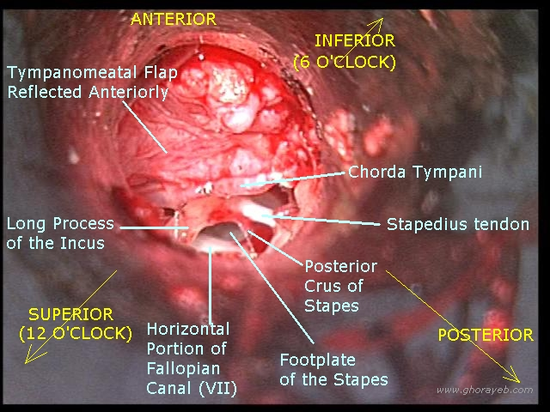

Slide 5
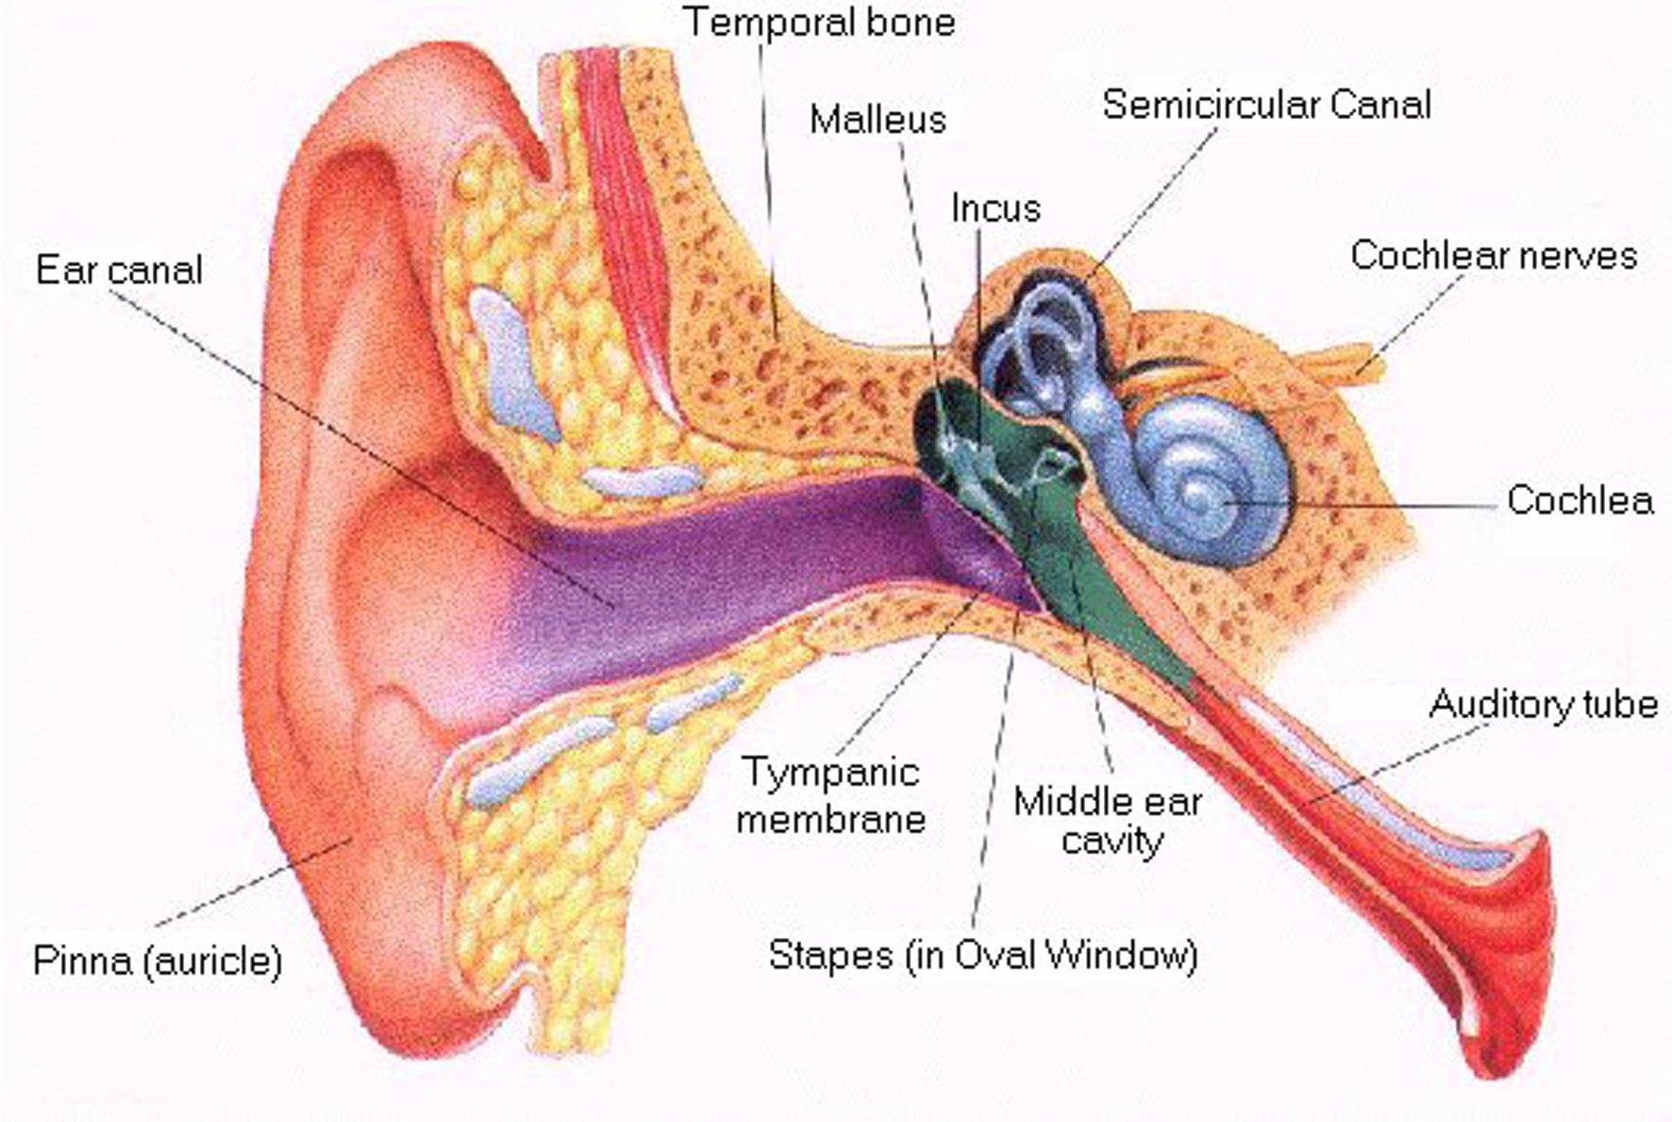

Slide 6
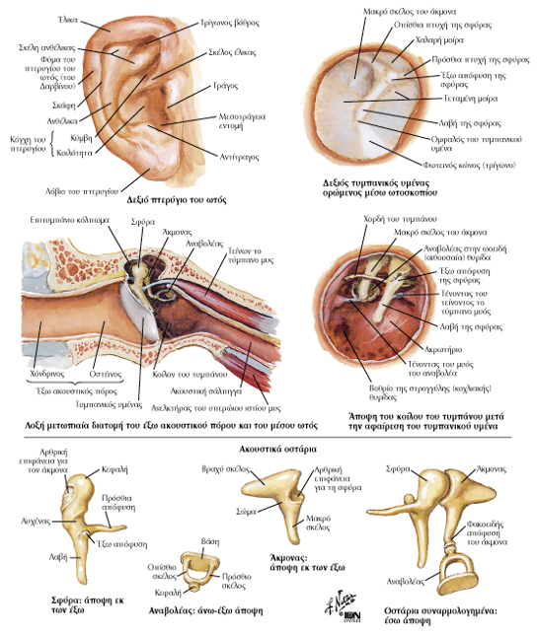
Έξω Ους
α) Πτερύγιο
β) Έξω ακουστικός πόρος
οστέινη μοίρα
χόνδρινη μοίρα
γ) Τυμπανικός υμένας
λεπτό δέρμα
ινώδης ιστός
βλεννογόνος
ομφαλός
φωτεινός κώνος
νεύρωση:
3ος κλάδος τριδύμου, ίνες από ΕΣ VII, ΕΣ IX, ΕΣ X

Slide 7
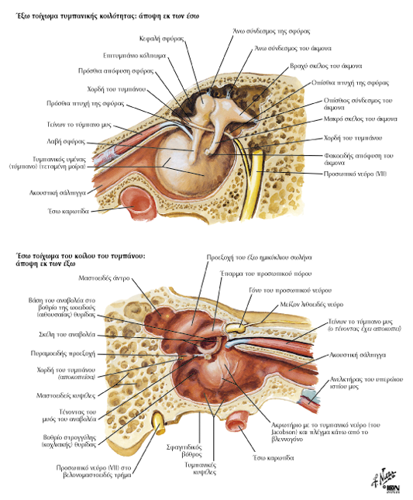

Slide 8
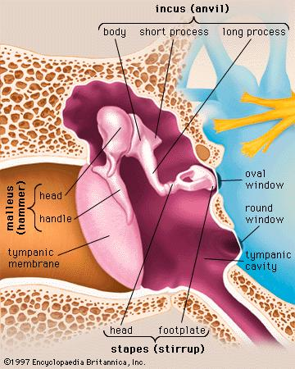

Slide 9
Μέσο Ους
Είναι κοιλότητα στη λιθοειδή μοίρα του κροταφικού οστού
Περιλαμβάνει την τυμπανική κοιλότητα
Επικοινωνεί:
με τις μαστοειδείς κυψέλες μέσω του μαστοειδούς άντρου
με τον ρινοφάρυγγα μέσω της ακουστικής σάλπιγγας

Slide 10
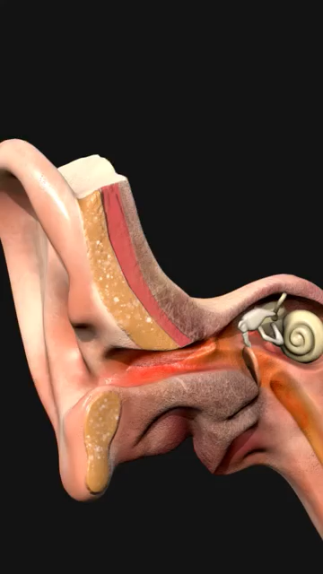
Μέσο Ους
Περιεχόμενα τυμπανικής κοιλότητας
Αέρας
Τρία οστάρια:
σφύρα
άκμονας
αναβολέας
Μύες:
τείνων το τύμπανο
μυς του αναβολέα
Χορδή του τυμπάνου (κλάδος της ΕΣ VII)

Slide 11
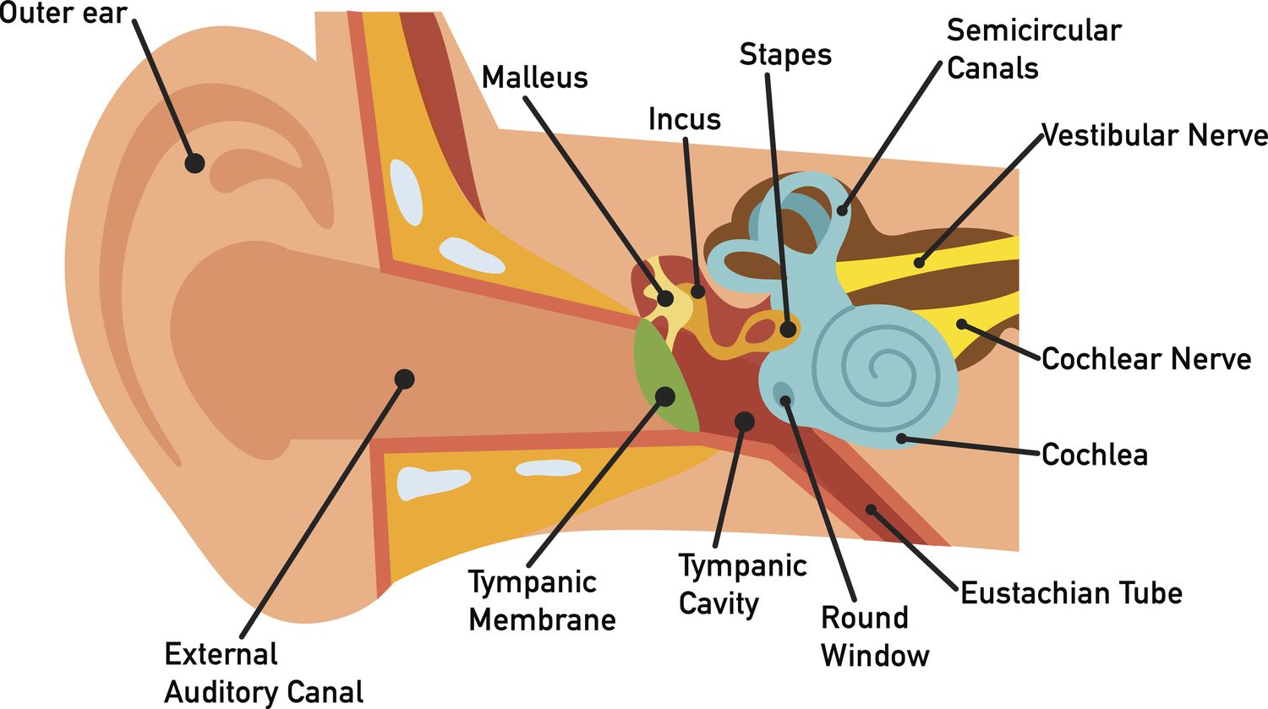
Μέσο Ους
Τοιχώματα
Άνω: λιθοειδές οστό
Κάτω: σφαγιτιδικό (δίπλα βρίσκεται η έσω σφαγίτιδα και έσω καρωτίδα)
Έξω: τυμπανικός υμένας
Έσω: ωοειδής και στρογγυλή θυρίδα
Οπίσθιο: μαστοειδές τοίχωμα
Πρόσθιο: καρωτιδικό

Slide 12
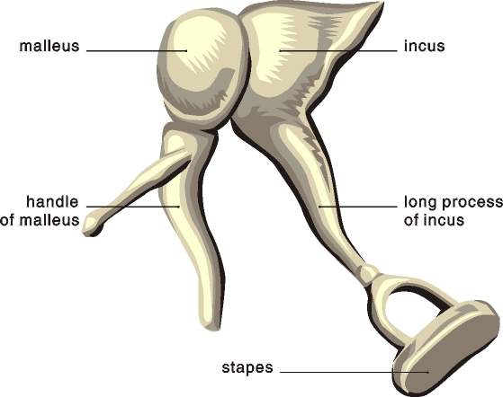
Ακουστικά Οστάρια
Σφύρα (επαφή με τον τυμπανικό υμένα)
Άκμονας
Αναβολέας (προσαρμόζεται στην ωοειδή θυρίδα)
Λειτουργίες ακουστικών οσταρίων
Αύξηση της ισχύος
Μείωση του εύρους της δόνησης που μεταδίδεται από τον τυμπανικό υμένα
Λειτουργίες μυών των οσταρίων
Τείνων το τύμπανο μυς
Μυς του αναβολέα
Απόσβεση του μεγάλου εύρους ταλαντώσεων του τυμπανικού υμένα

Slide 13
Ακουστική Σάλπιγγα
Οστέινη και χόνδρινη μοίρα
Μήκος: 3,5–4 εκ.
Επικοινωνεί την τυμπανική κοιλότητα με τον ρινοφάρυγγα
Στο άκρο της βρίσκεται η σαλπιγγική αμυγδαλή (λεμφοζιδιακός ιστός)

Slide 15
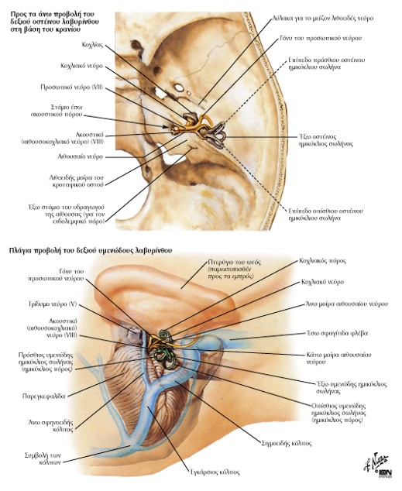
Έσω Ους
Βρίσκεται στη λιθοειδή μοίρα του κροταφικού οστού
Περιέχει τα αισθητήρια όργανα:
της ακοής
της ισορροπίας
Οστέινος λαβύρινθος
Υμενώδης λαβύρινθος

Slide 16
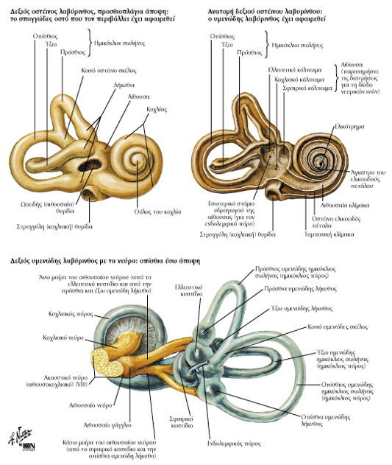
Οστέινος Λαβύρινθος
Κοχλίας:
κλίμακα του τυμπάνου
κλίμακα της αίθουσας
υδραγωγός του κοχλία
Αίθουσα:
στρογγυλή θυρίδα
ωοειδής θυρίδα
υδραγωγός της αίθουσας
Ημικύκλιοι σωλήνες:
πρόσθιος
οπίσθιος
έξω
Έξω λέμφος

Slide 17
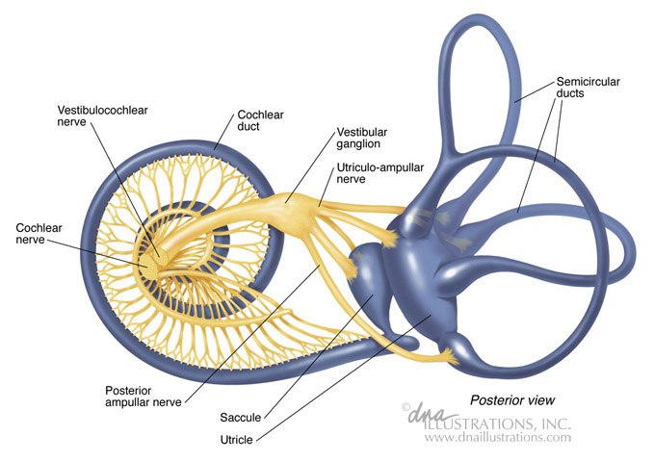

Slide 18
Υμενώδης Λαβύρινθος
Σειρά υμενωδών κυστιδίων και σωλήνων
Αποτελείται από:
Υμενώδη κοχλία ή κοχλιακό πόρο
Ελλειπτικό κυστίδιο
Σφαιρικό κυστίδιο
Υμενώδεις ημικύκλιους σωλήνες
Το υγρό που βρίσκεται εντός του λέγεται έσω λέμφος

Slide 20
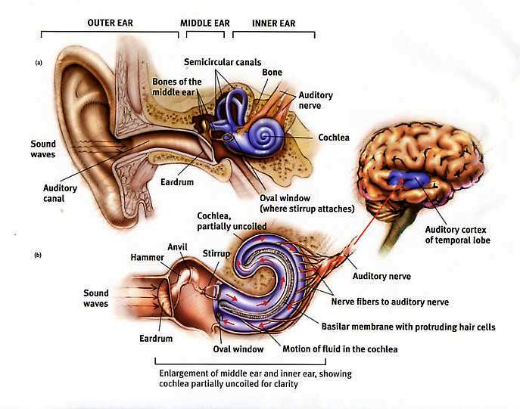
Υμενώδης Κοχλίας / Κοχλιακός Πόρος
Βρίσκεται το όργανο του Corti
Το όργανο του Corti είναι το αισθητήριο όργανο της ακοής

Slide 21
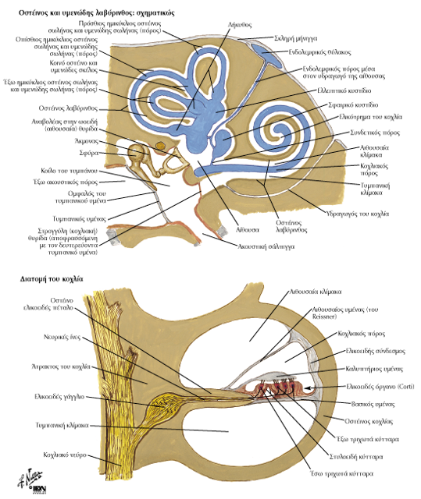
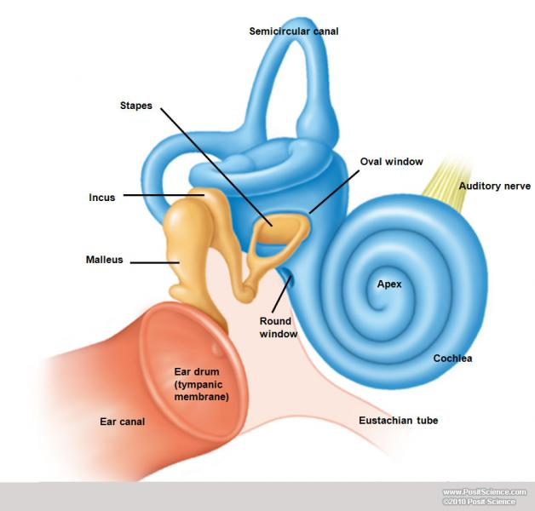

Slide 22
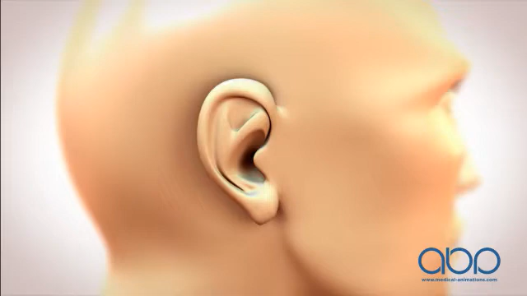

Slide 23
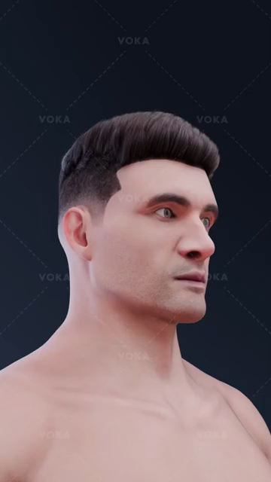
Οδός Αγωγής των Ηχητικών Κυμάτων
πτερύγιο
έξω ακουστικός πόρος
δονήσεις τυμπανικού υμένα
μετάδοση των κινήσεων στα ακουστικά οστάρια
μετάδοση των δονήσεων στην έξω λέμφο μέσω της ωοειδούς θυρίδας
κάμψη των απολήξεων των τριχοειδών αισθητικών κυττάρων του ελικοειδούς οργάνου (Corti)
κοχλιακό νεύρο
κροταφικός λοβός

Slide 24
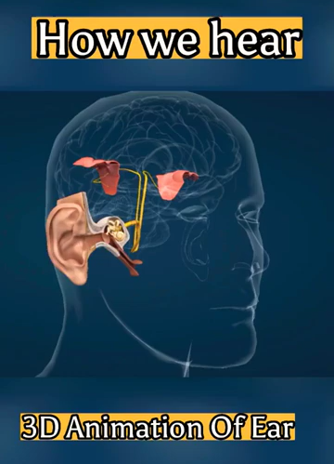
Οδός Αγωγής των Ηχητικών Κυμάτων
Οι δονήσεις μεταδίδονται από το τύμπανο και τα ακουστικά οστάρια στο έσω ους.
Στον κοχλία, οι δονήσεις μετατρέπονται σε μηχανικά κύματα μέσα στα υγρά.
Η βασική μεμβράνη ταλαντώνεται σε διαφορετικά σημεία ανάλογα με τη συχνότητα του ήχου (ανάλυση συχνοτήτων).
Τα κύτταρα του οργάνου του Corti μετατρέπουν τις δονήσεις σε νευρικά σήματα.
Τα σήματα μεταφέρονται μέσω του ακουστικού νεύρου στον εγκέφαλο, όπου γίνεται η αντίληψη του ήχου.

Slide 25
Οδός Αγωγής των Ηχητικών Κυμάτων (περιγραφή)
Ηχητικά κύματα του αέρα συλλέγονται στο πτερύγιο-περνούν στο έξω ακουστικό πόρο – γίνονται δονήσεις του τυμπανικού υμένα-κινήσεις ακουστικών οσταρίων από τις δονήσεις του τυμπανικού υμένα- δονήσεις της έξω λέμφου από τον αναβολέα στην ωοειδή θυρίδα- οι δονήσεις της έξω λέμφου προκαλούν κάμψη των τριχοειδών προσεκβολών των τριχωτών κυττάρων του ελικοειδούς οργάνου (Corti). Στα κύτταρα αυτά καταλήγουν οι νευρικές απολήξεις (περιφερικές αποφυάδες) των δίπολων πρώτων αισθητικών νευρώνων του ελικοειδούς γαγγλίου που βρίσκεται γύρω από την άτρακτο του κοχλία. Οι κεντρικές αποφυάδες αυτών των κυττάρων σχηματίζουν το κοχλιακό νεύρο (μοίρα του ακουστικού νεύρου).

Slide 26
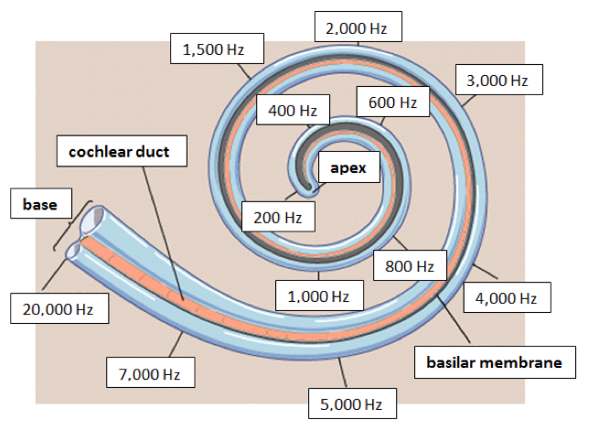
Κοχλιακός Πόρος
Έχει τριγωνικό σχήμα.
Η οροφή του σχηματίζεται από τον αιθουσαίο υμένα.
Το έδαφος σχηματίζεται από τον βασικό υμένα.
Η έξω μοίρα του αποτελείται από το ελικοειδές πέταλο.
Ο αισθητικός υποδοχέας των ακουστικών διεγέρσεων είναι το ελικοειδές όργανο (όργανο Corti).
Το όργανο Corti εντοπίζεται στον βασικό υμένα.
Περιέχει τριχωτά κύτταρα.
Τα τριχωτά κύτταρα αντιδρούν στις δονήσεις της έσω λέμφου.
Οι δονήσεις της έσω λέμφου παράγονται από τα ηχητικά κύματα

Slide 27
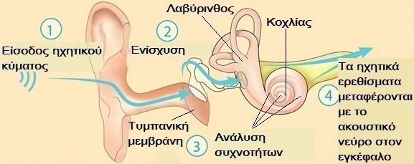

Slide 28
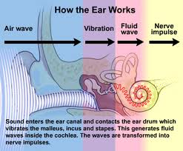

Slide 29
Ελλειπτικό Κυστίδιο – Σφαιρικό Κυστίδιο
Ελλειπτικό κυστίδιο:
περιέχει την Ακουστική Κηλίδα
η οποία έχει επιθήλια από τριχωτά κύτταρα
που νευρώνονται από το αιθουσαίο νεύρο
Σφαιρικό κυστίδιο:
περιέχει την Ακουστική Κηλίδα
η οποία έχει επιθήλια από τριχωτά κύτταρα
που νευρώνονται από το αιθουσαίο νεύρο
Οι ακουστικές κηλίδες προειδοποιούν για τη θέση της κεφαλής στο χώρο, στην επιτάχυνση και στην επιβράδυνση
Ενδολεμφικός πόρος

Slide 30
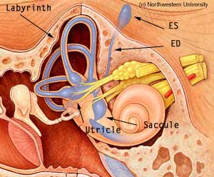
Υμενώδεις Ημικύκλιοι Σωλήνες
Στη λήκυθο κάθε ημικύκλιου σωλήνα βρίσκεται η ακουστική ακρολοφία
Οι κινήσεις της έσω λέμφου μέσα στη λήκυθο του αντίστοιχου σωλήνα
Ενεργοποιούν τα τριχωτά κύτταρα
Μεταφέρεται το ερέθισμα στο αιθουσαίο νεύρο

Slide 31
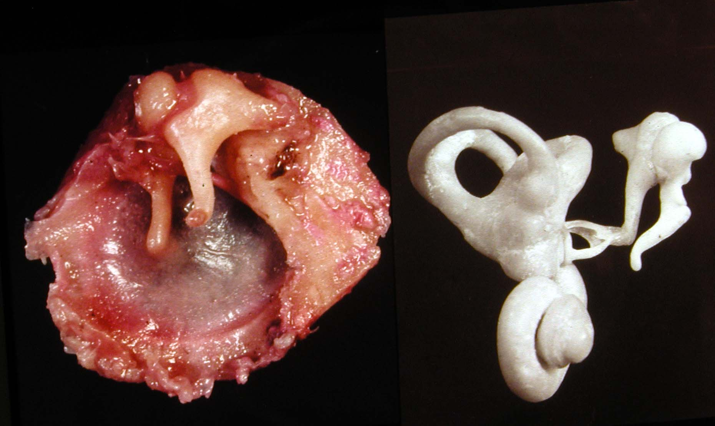

Slide 32
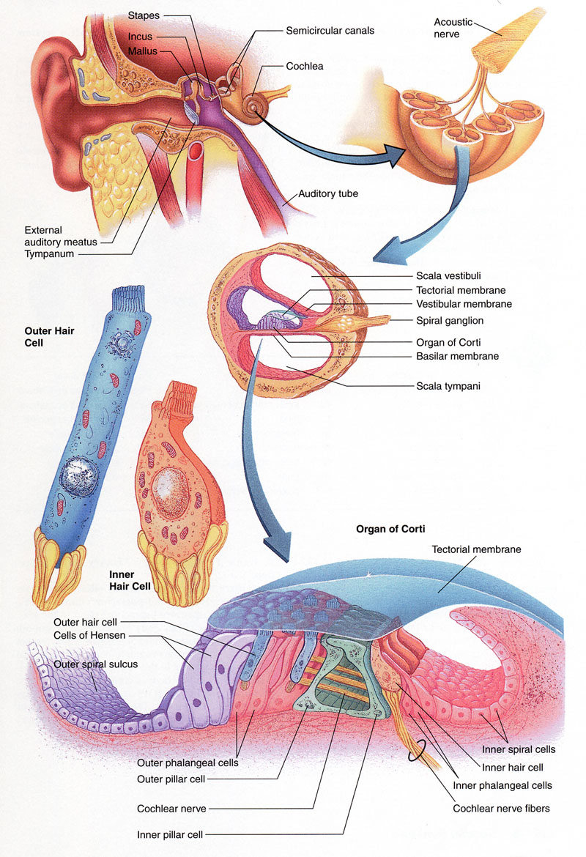
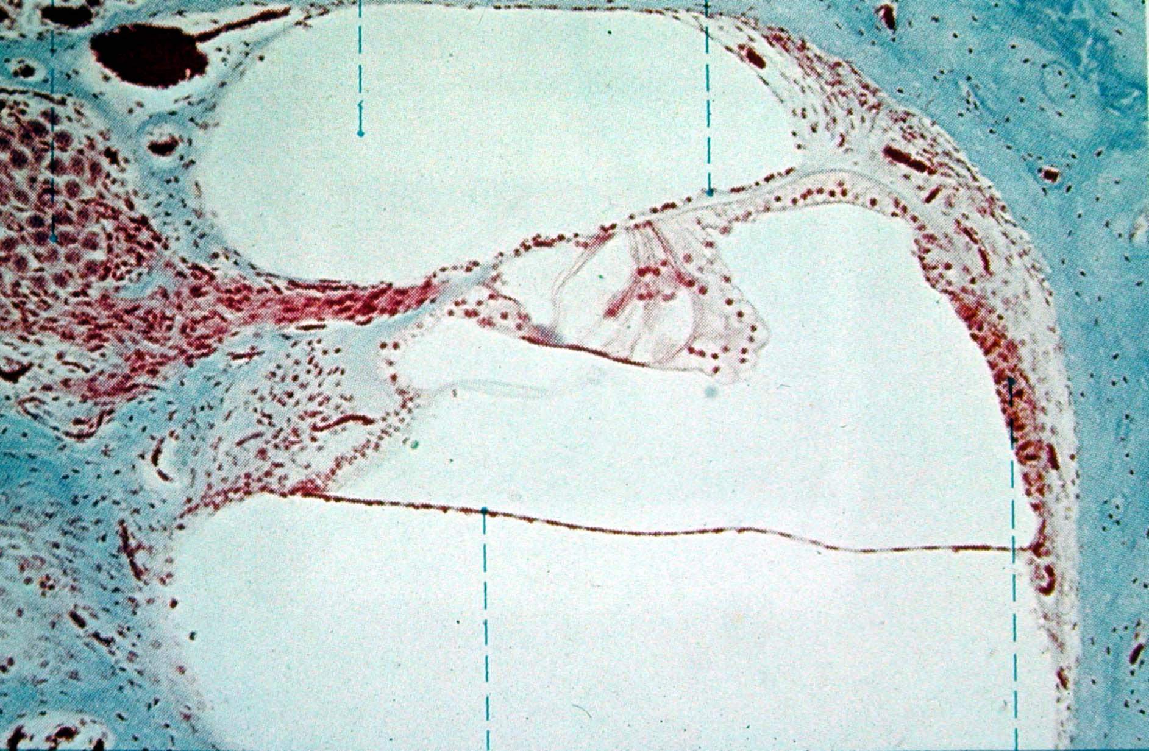

Slide 33
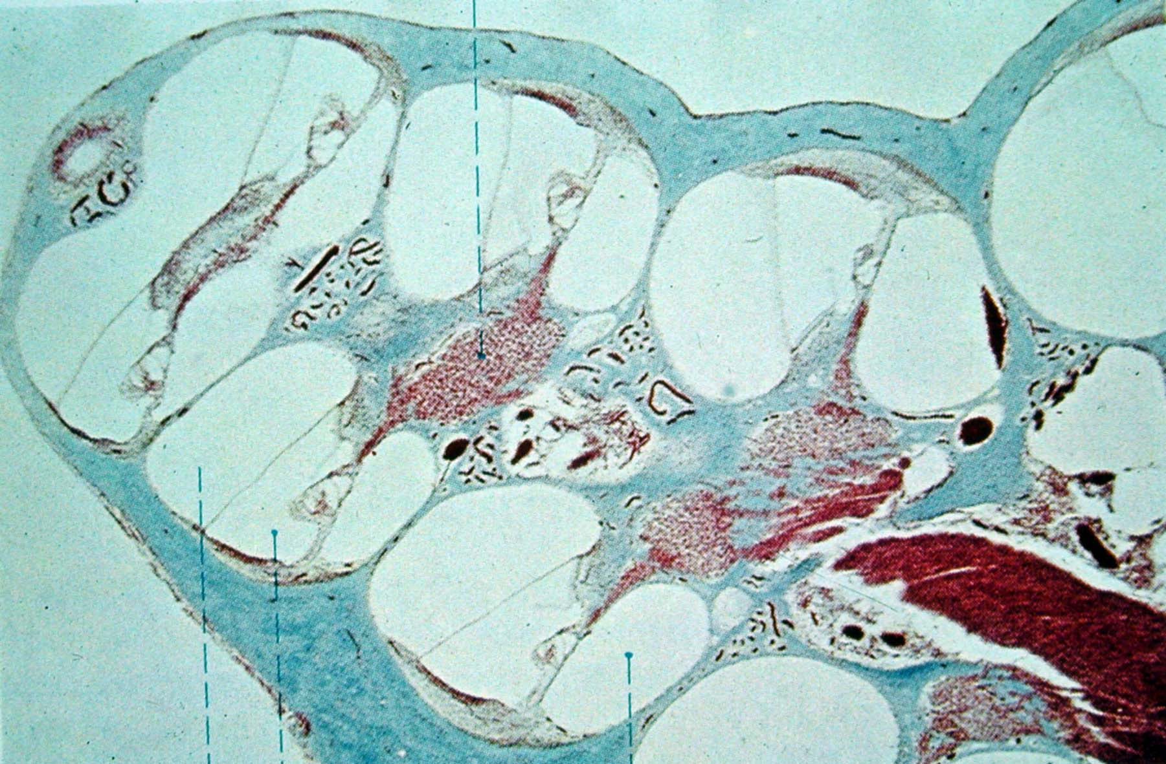

Slide 34
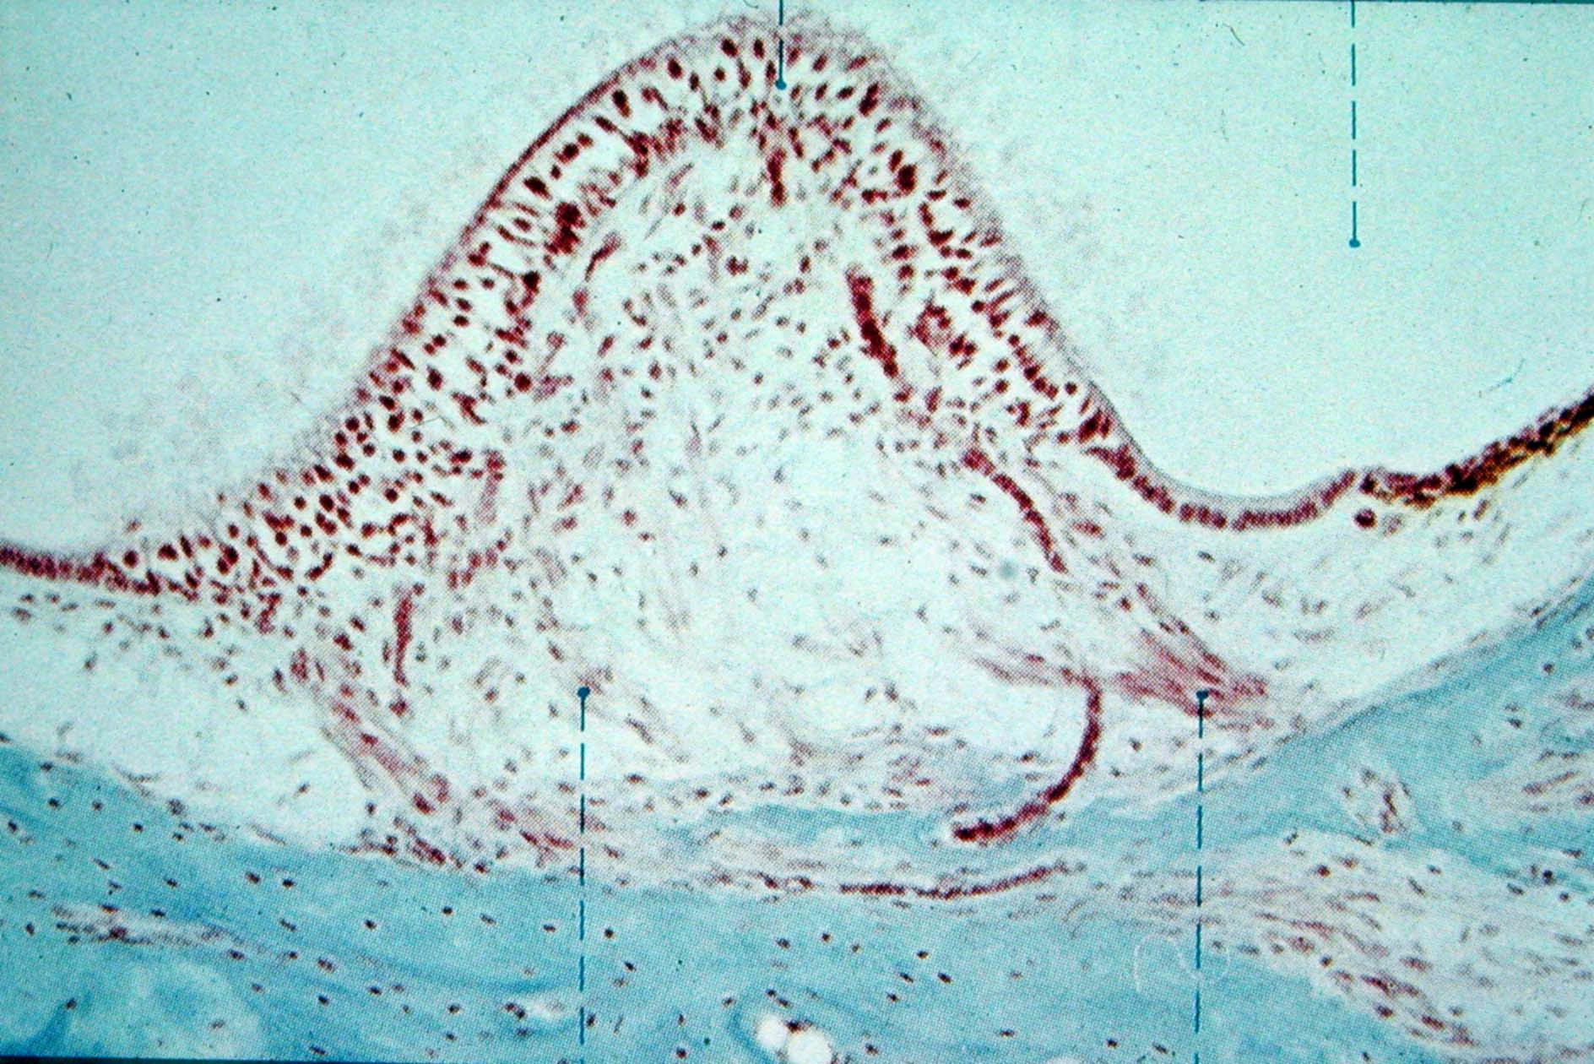

Slide 35
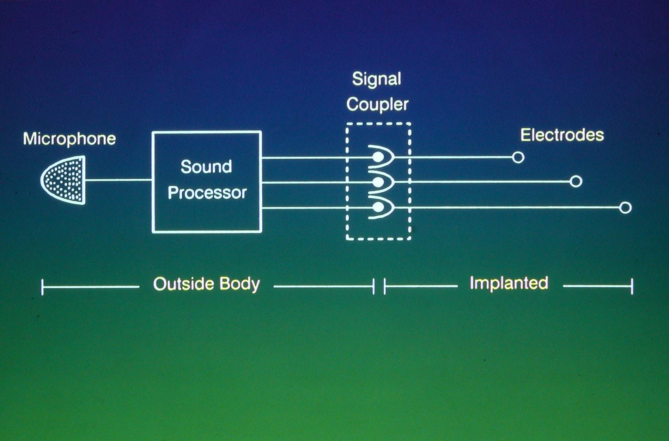

Slide 36
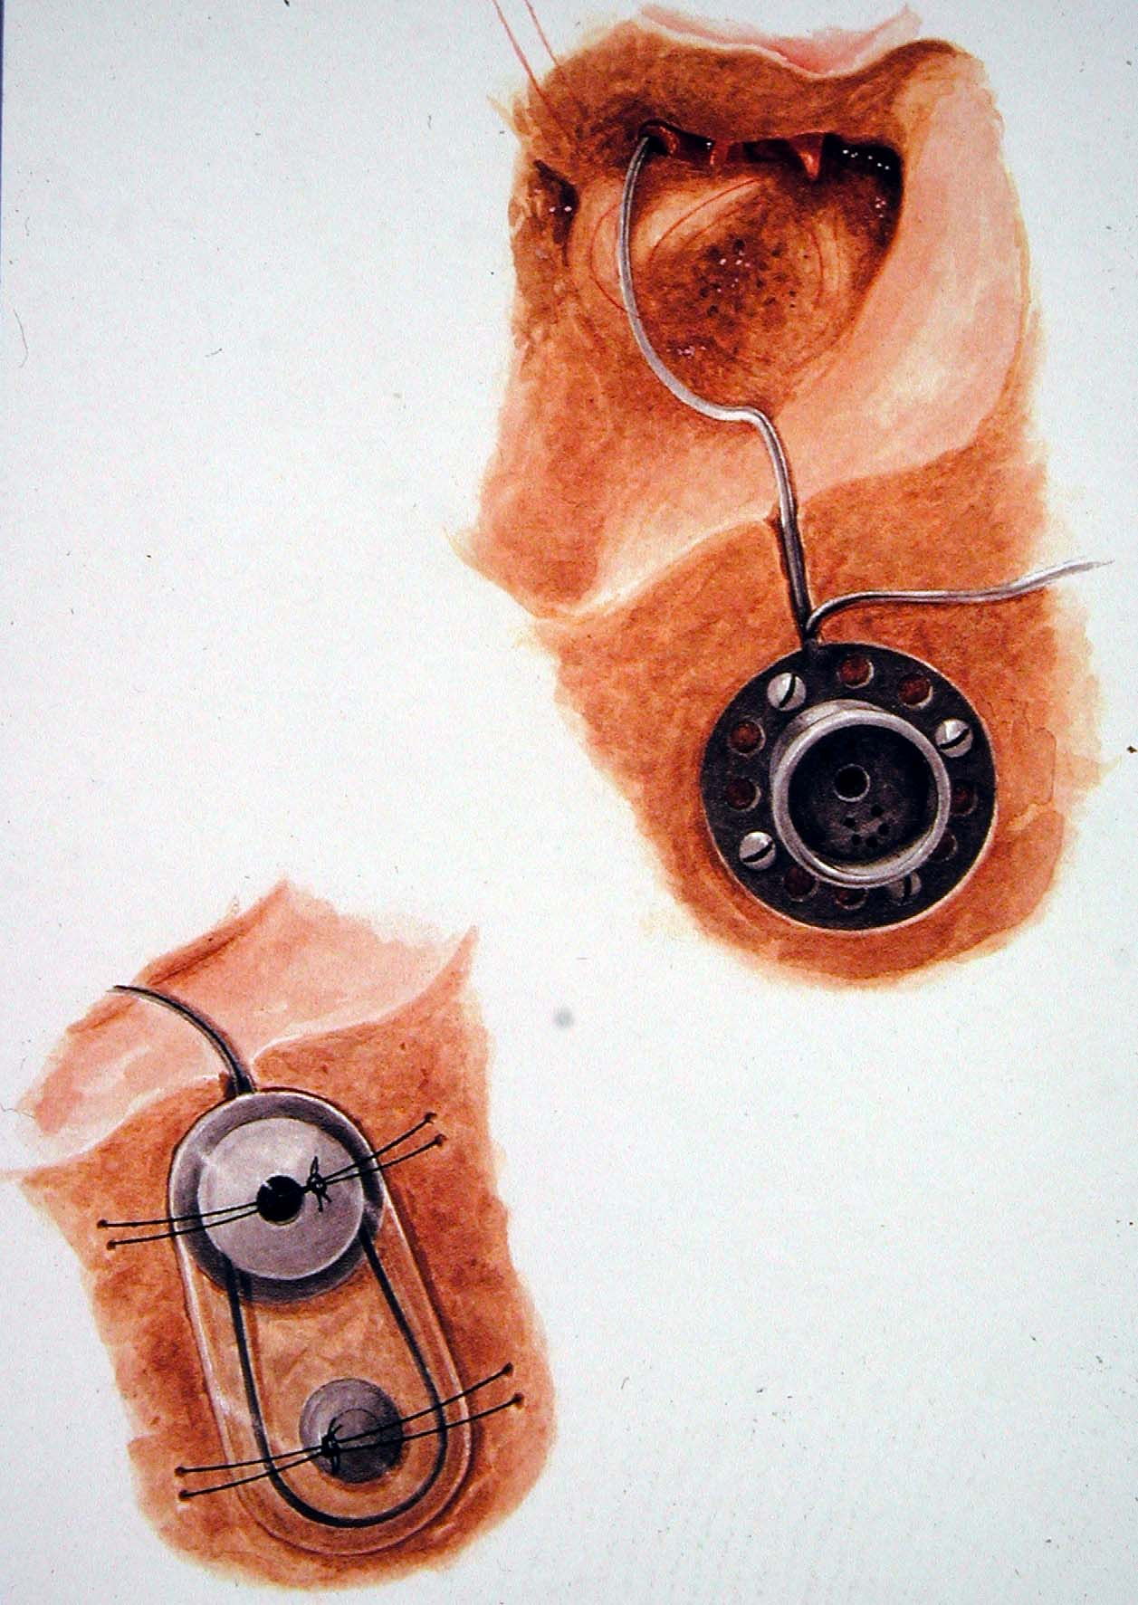
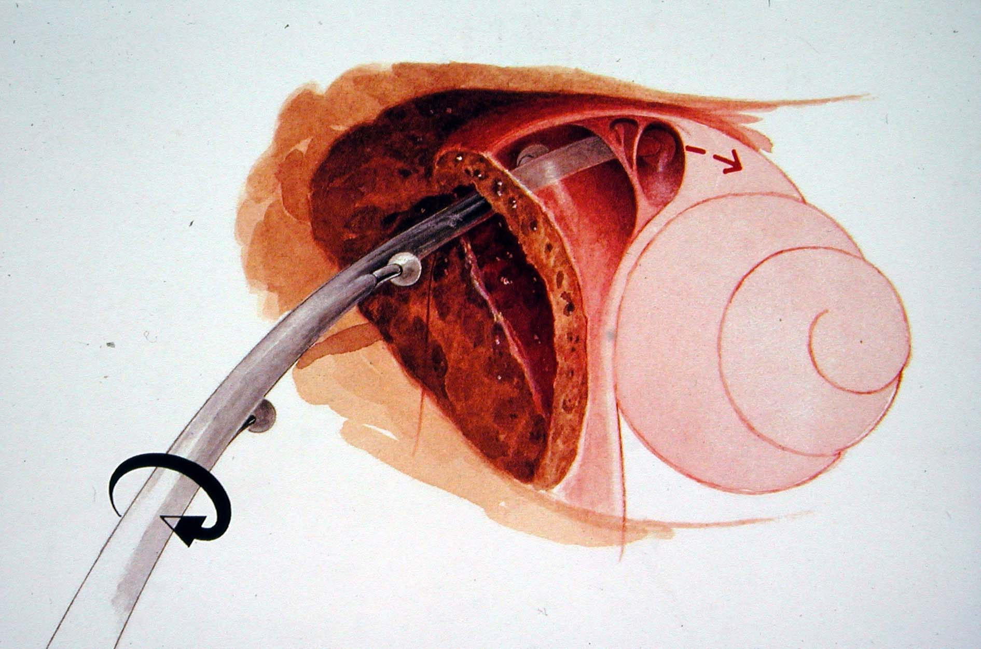

Slide 37
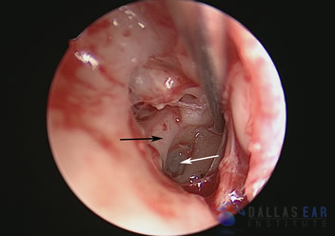
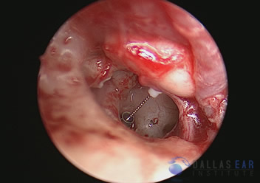
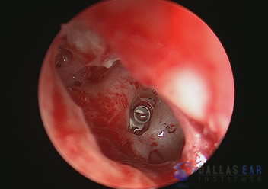

Slide 38
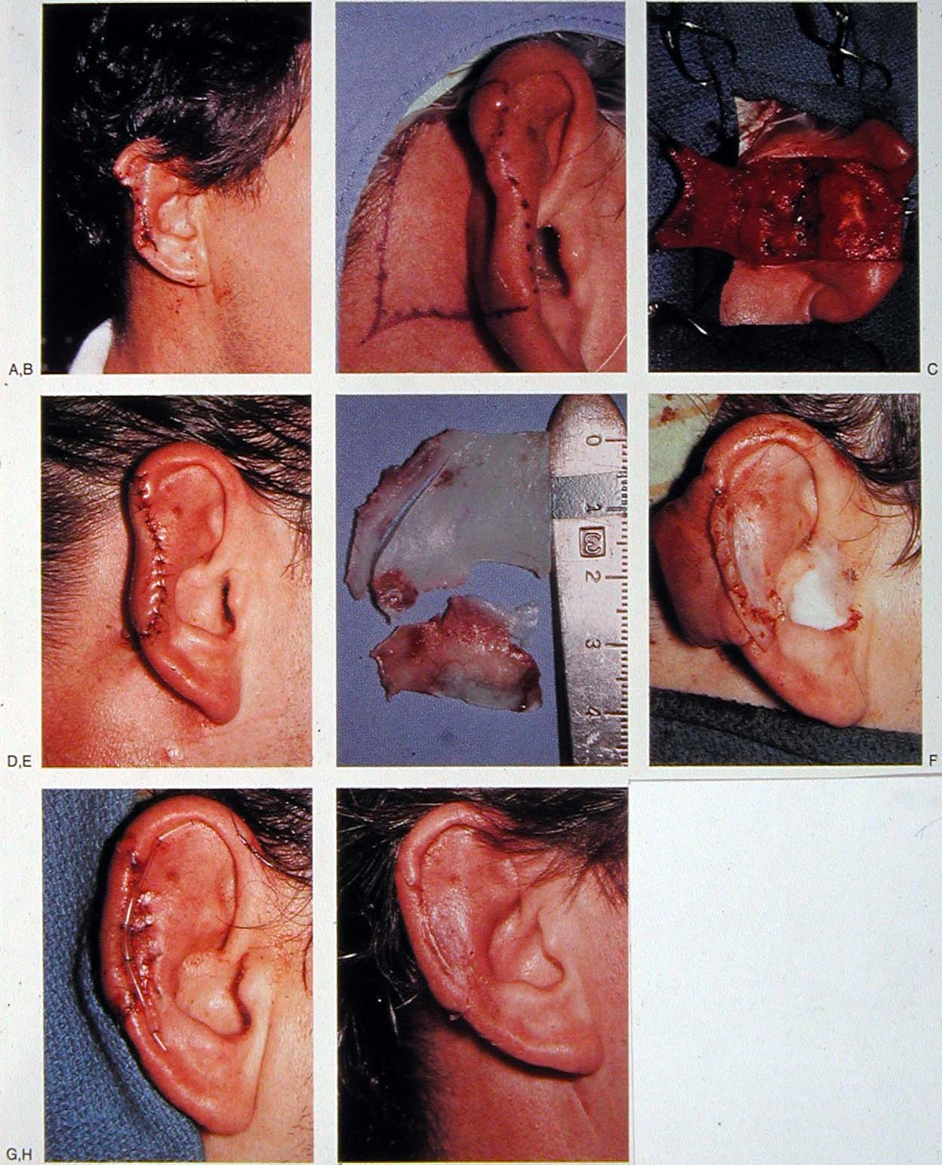
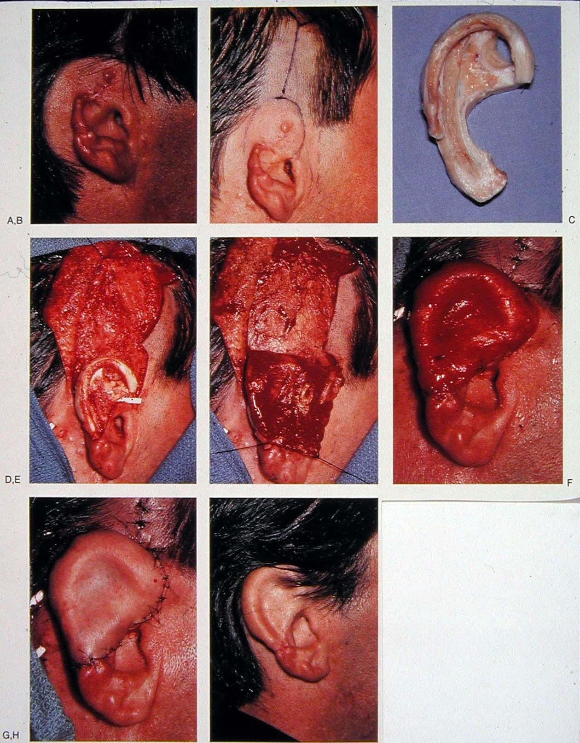

Slide 39
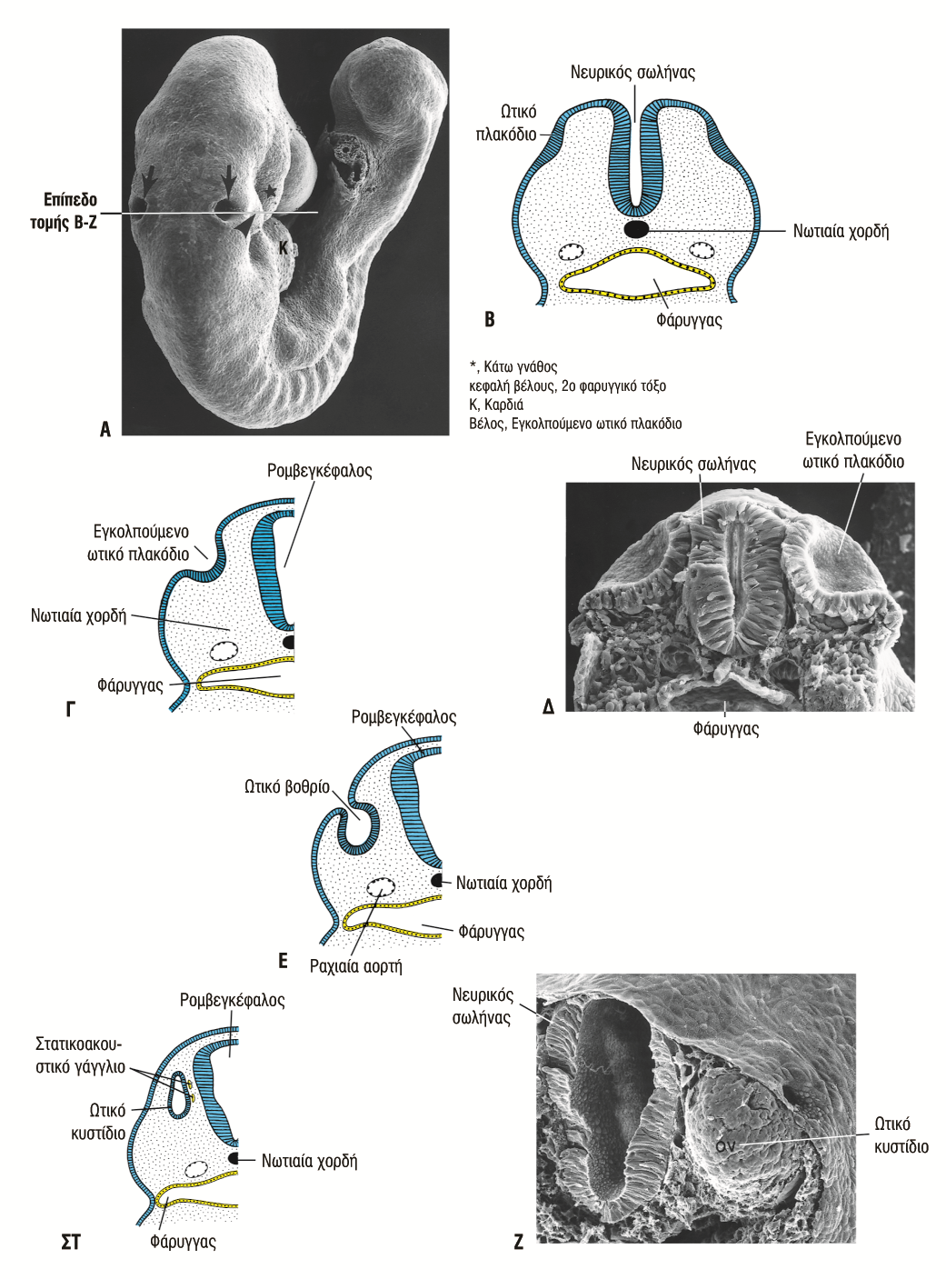
Εμβρυολογική Προέλευση του Ωτός
Πτερύγιο: μεσέγχυμα του 1ου και 2ου φαρυγγικού τόξου
Έξω ακουστικός πόρος: 1η φαρυγγική σχισμή
Κοιλότητα μέσου ωτός, ακουστική σάλπιγγα
Μαστοειδείς κυψέλες: 1ος φαρυγγικός θύλακος
Ακουστικά οστάρια: χόνδρος 1ου και 2ου φαρυγγικού τόξου
Κοχλίας και ημίκυκλοι σωλήνες: ωτικό πλακώδιο, ωτικό κυστίδιο

Slide 40
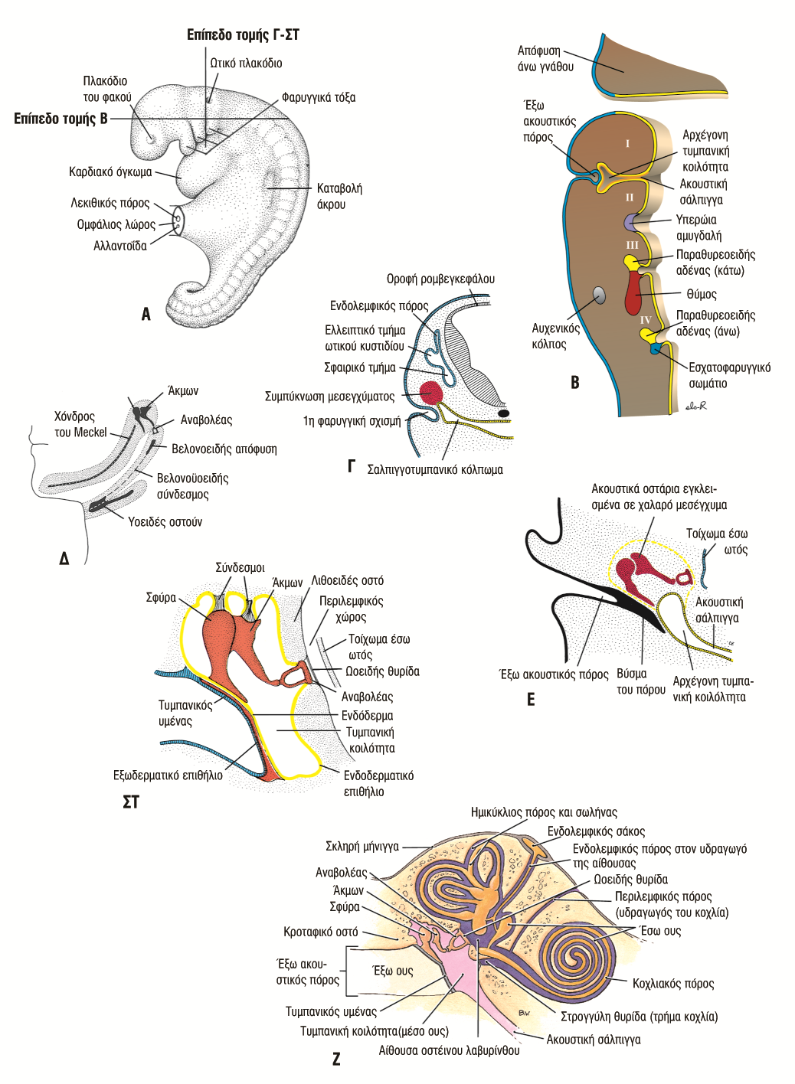

Slide 41
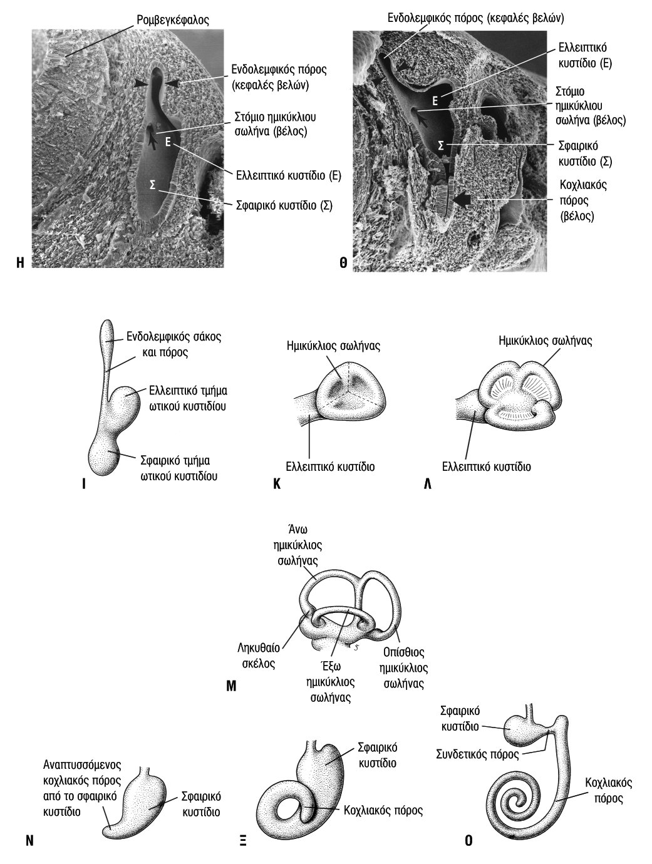
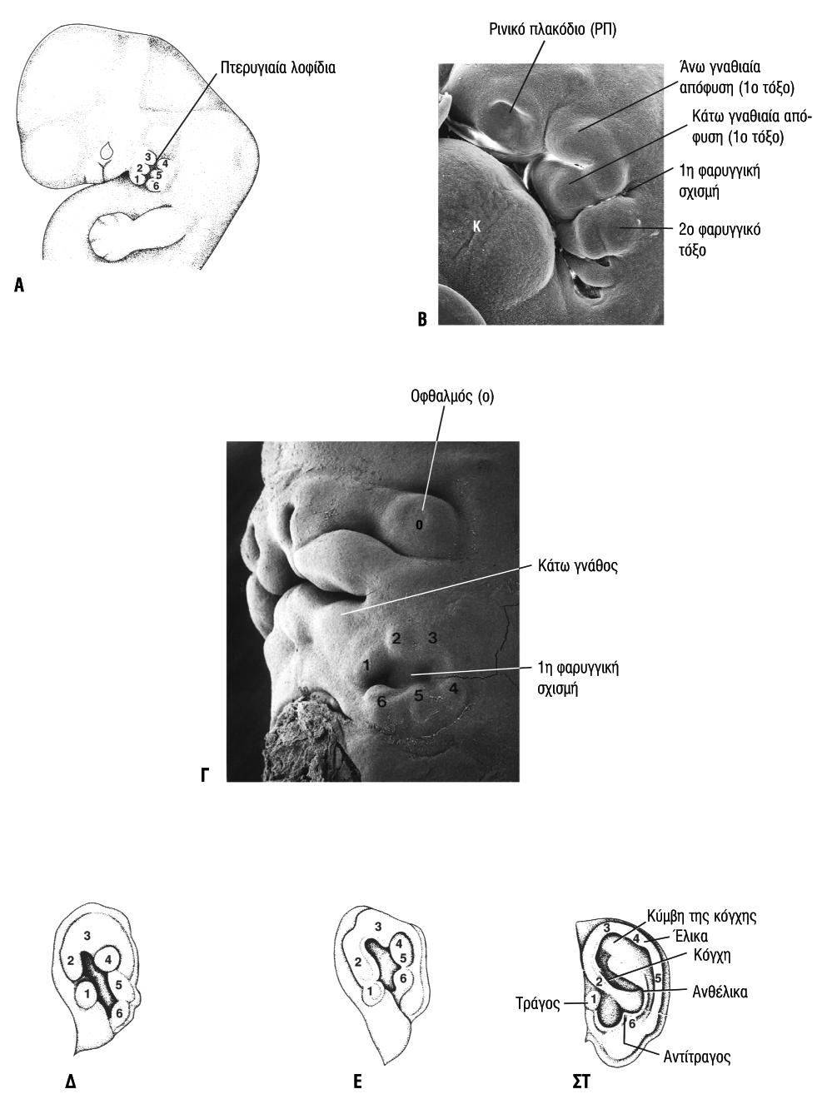

Slide 42
Ερωτήσεις
Από ποιες ανατομικές δομές αποτελείται το έξω, το μέσο και το έσω ους;
Περιγραφή της ιστολογικής δομής και της λειτουργίας του τυμπανικού υμένα.
Περιγραφή της ενέργειας των ακουστικών οσταρίων και των μυών του μέσου ωτός.
Περιγραφή της ανατομικής δομής και της λειτουργίας της ακουστικής σάλπιγγας.
Περιγραφή των ανατομικών δομών του οστέινου και του υμενώδους λαβυρίνθου.
Ποια η ανατομική θέση και η λειτουργία της ωοειδούς και της στρογγυλής θυρίδας;

Slide 43
Ερωτήσεις
Περιγραφή της ιστολογικής δομής του οργάνου του Corti, των ακουστικών κηλίδων και των ακουστικών ακρολοφιών.
Συνοπτική περιγραφή της οδού αγωγής των ηχητικών σημάτων.
Περιγραφή των αισθητήριων οργάνων της ακοής και της ισορροπίας.
Περιγραφή της θέσης της έξω και της έσω λέμφου.
Περιγραφή της εμβρυολογικής προέλευσης του έξω ακουστικού πόρου, της κοιλότητας του μέσου ωτός, της ακουστικής σάλπιγγας, των μαστοειδών κυψελών, των ακουστικών οσταρίων, του κοχλία και των ημικύκλιων σωλήνων.

Slide 44
Video credits
Visual material: Complete Anatomy, © 3D4Medical by Elsevier. Used for educational presentation purposes.

